Slide 1
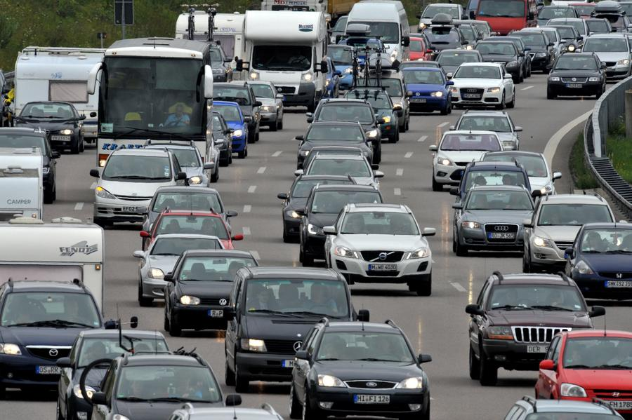
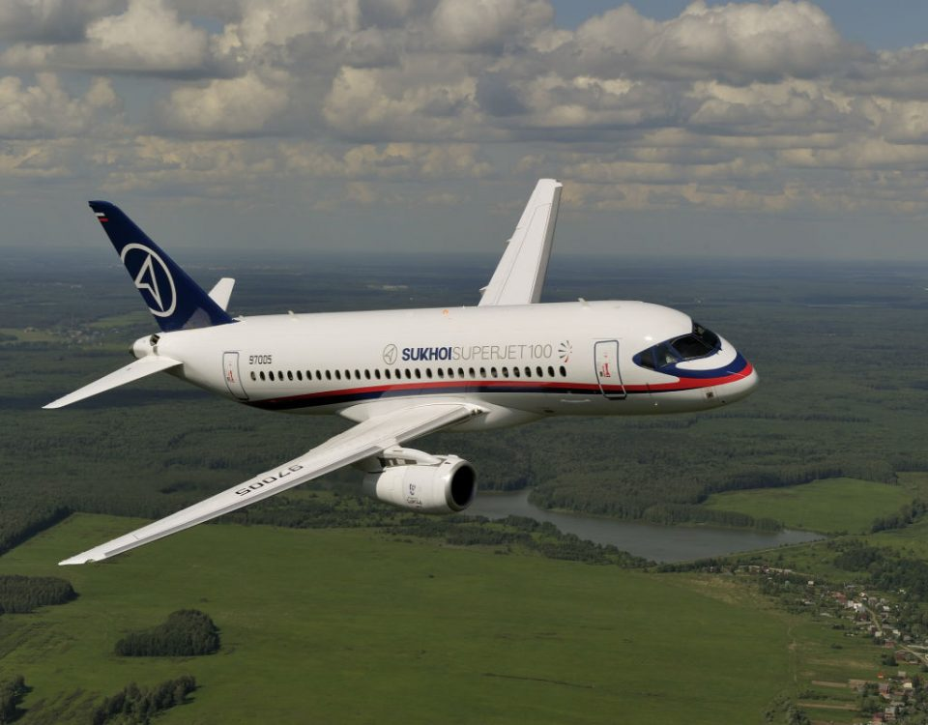
Роль психосоматического статуса в формировании коморбидности производствонно-обусловленных заболеваний на транспорте

Slide 2
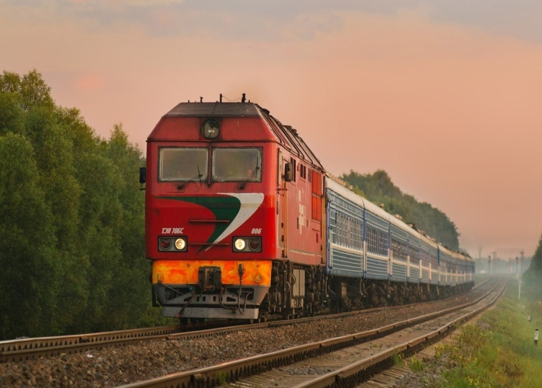
Цель исследования
Показать возможность использования результатов психофизиологического обследования и оценки уровня эмоционального состояния работников основных профессий железнодорожного транспорта для персонифицированного генетического анализа с целью раннего выявления психологического фенотипа работников, определяющего снижение резистентности к воздействию хронического стресса в производственных условиях, формирование профессионального выгорания, развитие психосоматических заболеваний, а так же для разработки опережающих профилактических мероприятий, направленных на сохранение психического и психосоматического здоровья

Slide 3
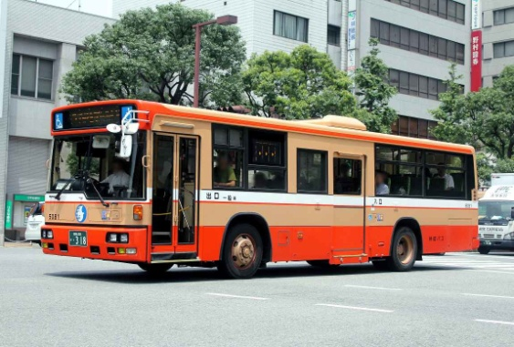
В 1990-е гг. началось изучение молекулярно-генетических основ отдельных свойств характера личности и темперамента.
В настоящее время доказано значение генетических факторов в формировании индивидуальной вариативности отдельных психологических характеристик личности. В частности доказано, что вклад наследственности в формирование черт темперамента составляет 30-60 %.
В формирование индивидуальных вариаций психодинамики и психоэмоциональной устойчивости вовлечено множество генов, что делает задачу выявления роли конкретного гена чрезвычайно сложной.

Slide 4
Наследуемость тревожности составляет около 45 %, депрессии в зависимости от клинического варианта болезни – от 38% до 76% . Доказано, что и тревога, и депрессия генетически гетерогенны. Депрессивно-маниакальный психоз (биполярное расстройство) на 68 %, а шизофрения на 34% генетически детерминированы.
Убедительно доказана высокая роль наследуемости социальных фенотипов

Slide 5
Выявление генетических маркеров как низкой, так и высокой стрессо- устойчивости является весьма значимым и представляет огромный интерес для понимания молекулярно-генетических механизмов психологической устойчивости и развития психосоматических заболеваний

Slide 6
В условиях хронического стресса в производственных условиях повышение интенсивности либо длительности воздействия факторов приводит к нарушению адаптации и формированию дистресса .
Под влиянием норадреналина и норадренергических элементов лимбико-ретикулярной системы происходит быстрая активация симпато-адреналовой системы (САС) и более медленная – гипоталамо-гипофизарно-адреналовой системы (ГГАС), приводящая к высвобождению гормонов стресса (катехоламины, кортикостероиды и др.). Запускается каскад специфических реакций, характерных для стресса.
Многие физиологические и биохимические реакции на психологический и физиологический стресс являются общими (активация стресс-реализующей ((АС и ГГАС) и стресс-лимитирующей (эндогенная опиоидная и ГАМК) систем, подавление репродукции, изменение поведения, нарушение функции ССС, секреторной и моторной активности ЖКТ, снижение аппетита , центрогенная гипертермия и др.)
Таким образом в условиях дистресса формируется психосоматическая патология.

Slide 7
Дистресс и психосоматическая патология
В условиях многофакторного воздействия факторов риска низкой и умеренной интенсивности с одной стороны и полигенной регуляции психофизиологических функций значительная роль в формировании патологических процессов отводится наследственной предрасположенности и эпигенетической регуляции активности генов .
Исследования ассоциаций генетических полиморфизмов с личностными характеристиками с одной стороны и различными фенотипов соматических заболеваний позволяют предполагать , что оценка личностных характеристик позволит прогнозировать развитие общесоматических заболеваний и их фенотипические особенности.
В наибольшей степени это касается заболеваний, которые развиваются в условиях воздействия хронического стресса, а именно АГ и болезней ЖКТ.

Slide 8

Особые условия работы
замкнутое
пространство,
вынужденное положение, гиподинамия
производственные факторы: монотонный шум, вибрация, ночные смены, постоянное эмоциональное напряжение, высокая ответственность, риск возникновения нестандартных опасных ситуаций в пути
управление транспортом требует постоянного напряжения внимания, зрения и слуха,

Slide 9
Тест “Нервно-психической адаптации” разработан в НИИ им. В.М.Бехтерева, предназначен для психически здоровых людей
По результатам теста обследуемых делят
на 5 групп психического здоровья:
1. здоровые
2. практически здоровые,
3. практически здоровые с неблагоприятным прогнозом
4. возможная предпатология, легкая патология
5. существенная патология.

Slide 10
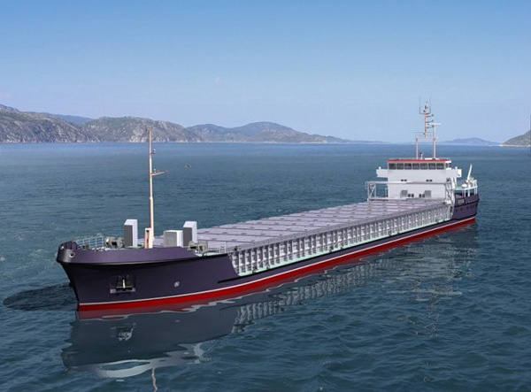
Тест САН для быстрой оценки психоэмоционального состояния человека на момент обследования
Выявляет особенности:
самочувствие, сила, утомляемость и здоровье
активность – подвижность, скорость протекания функций,
настроение - эмоциональное состояние
Показатели благоприятны > 4 баллов
Хорошие оценки состояния 6-6,5 баллов.

Slide 12

Тест Спилбергера
Оценивает
уровень личностной тревожности как черты характера и уровень ситуационной (реактивной) тревожности, которая отражает реагирование человека на текущую ситуацию в данный момент времени

Slide 13
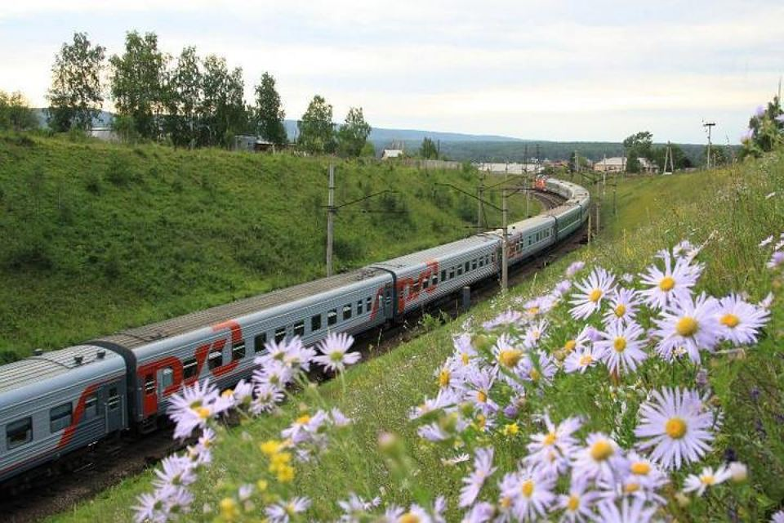

Slide 14

Цветовой тест Люшера
Опрошено 112 работников РЖД, имеющих свою семью.
Из них 84 человека (75%) оценили семейные взаимоотношения как положительные, все они отметили важную роль своей семьи для быстрого преодоления трудных ситуаций, в том числе и производственного стресса.

Slide 15

Цветовой тест Люшера

Slide 16
1) синий — спокойствие, удовлетворенность
2) сине-зеленый — уверенность
3) оранжево-красный —сила волевого усилия, агрессивность
4) светло-желтый — активность, общительность
5) фиолетовый; 6) коричневый, 7) черный, 8) серый - символизируют негативные тенденции: тревожность, стресс, переживание страха, огорчения.

Slide 17
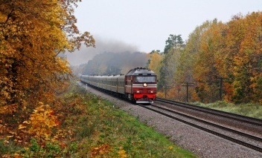
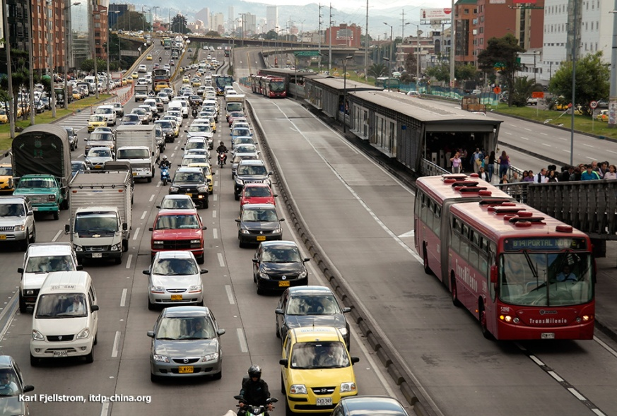
Таким образом, регулярное психологическое обследование работников транспорта, в том числе практически здоровых, оценка их эмоционального состояния дает возможность своевременно выявить состояния утомления, отклонения эмоционального состояния и вовремя провести профилактические мероприятия по предупреждению формирования хронического производственного стресса.

Slide 18
Нами выделены основные патогенетические механизмы формирования фенотипов при производственно обусловленной АГ
Патогенез | Маркеры
Воспаление | Воспалительный фенотип - Увеличение числа клеток воспаления и их активация: CD8+-лимфоциты, моноциты/макрофаги, нейтрофилы. Увеличение продукции медиаторов воспаления: ИЛ-8, ФНО-альфа, лейкотриена В4, оксидантов. Нарушение баланса протеазы/антипротеазы. Клинически - Ацидизм, нарушение моторики ЖКТ, Снижение массы тела.
Эндотелиальная дисфункция | Сосудистый дизрегуляторный фенотип: - Гиперреактивность сосудов – изменения функциональных проб, ремоделирование сосудистого эндотелия, развитие структурных нарушений, жесткость артерий резистивного типа, гиалиноз, фиброз, липоидоз и тд, Ригидность сосудов,
 | Клинический фенотип : развитие АГ , дислипидемия, Гипертрофия миокарда,поражение органов – мишеней
Системные механизмы | Коморбидный фенотип : Кардиоваскулярная коморбидность нарушение метаболического профиля, НТГ и СД2, АГ и атеросклероз, АГ и ИБС, АГ и кислото зависимые заболевания ГДЗ резистентные к лечению КЗЗ, АГ и ХОБЛ и т.д.…

Slide 19
Заключение
Идентификация фенотипов ПОЗ имеет клиническое, терапевтическое и прогностическое значение
Перспективные направления дальнейших исследований должны проводиться в тренде оценки психологического статуса, определение генетических маркеров психологической дисфункции, поиск патогенетических ассоциаций коморбидных состояний

Slide 20

СПАСИБО ЗА ВНИМАНИЕ

Slide 21
Малютина Наталья Николаевна, заведующая кафедрой факультетской терапии № 2 и профессиональных болезней с курсом профболезней ФДПО ФГБОУ ВО «ПГМУ им. акад. Е.А.Вагнера Минздрава России», главный профпатолог Пермского края, Заслуженный врач РФ, профессор, д.м.н., 614000, г. Пермь, ул. Петропавловская 26
тел. 89638801708
e-mail: dr-malyutina@yandex.ru

